Slide 1
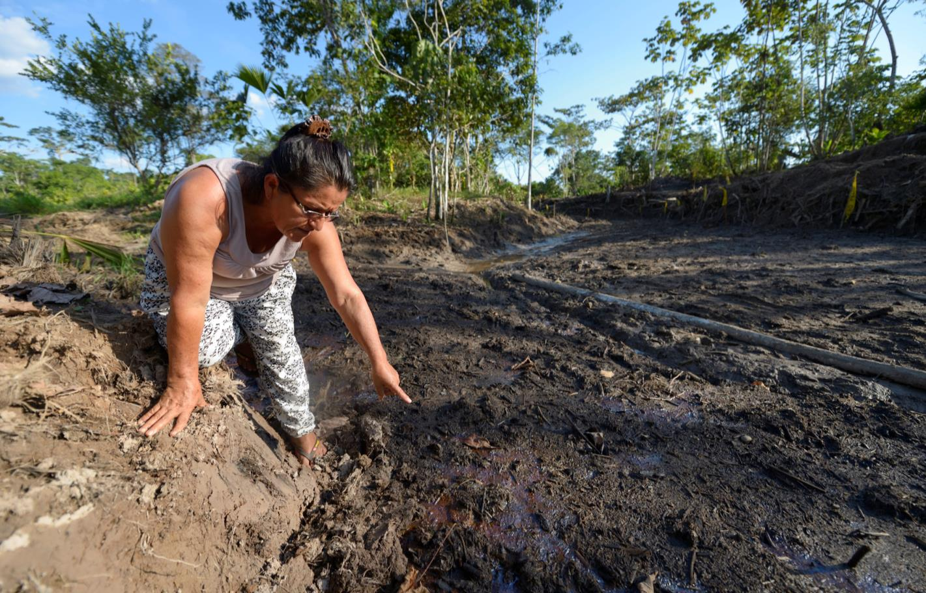
Ecuador
Die Umweltrebellen
Notes:
1

Slide 2
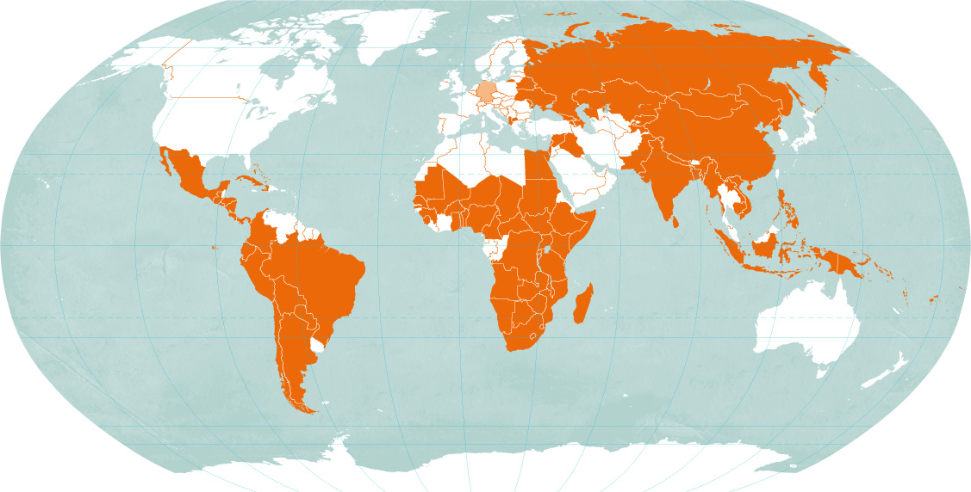
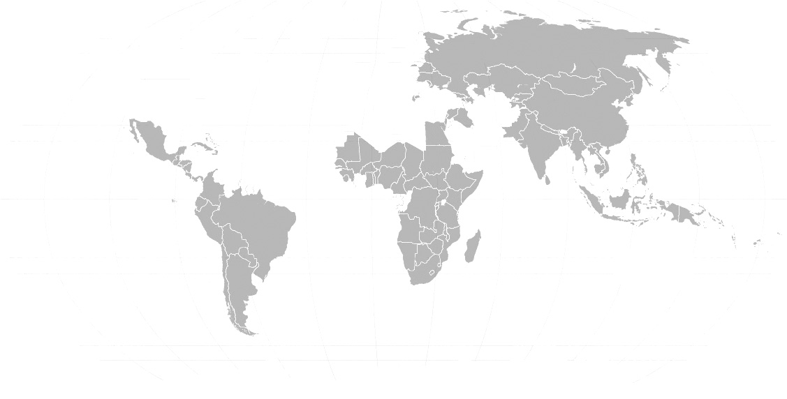
Ecuador
Ecuador Deutschland
Fläche in km² 283.561 357.121
Bevölkerung in Millionen 56,8 80,7
Bevölkerungsdichte in Einwohner/km² 134 226
Säuglingssterblichkeit in % 1,7 0,3
Lebenserwartung
Männer 74 78
Frauen 80 83
Analphabetenrate in %
Männer 4,6 < 1
Frauen 6,5 < 1
Bruttoinlandsprodukt in Dollar/Kopf 11.000 48.200
Quelle: CIA World Factbook (2017)
Ecuador

Slide 3
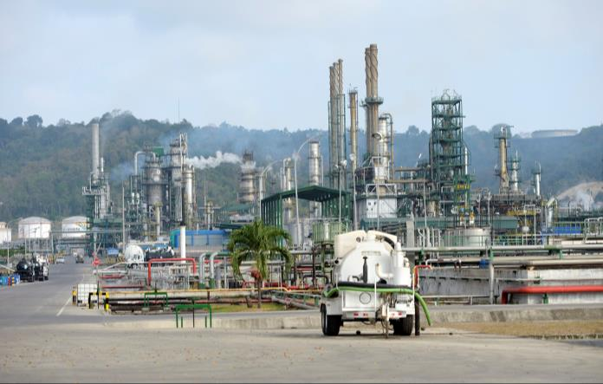
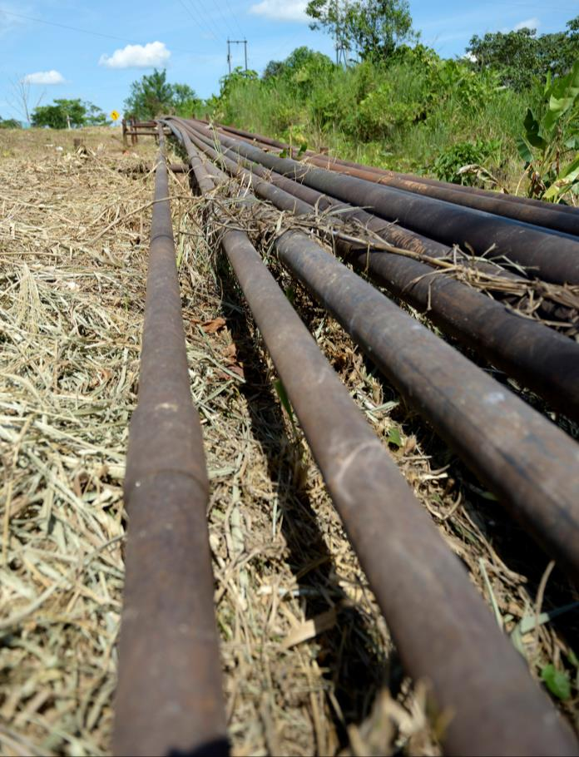
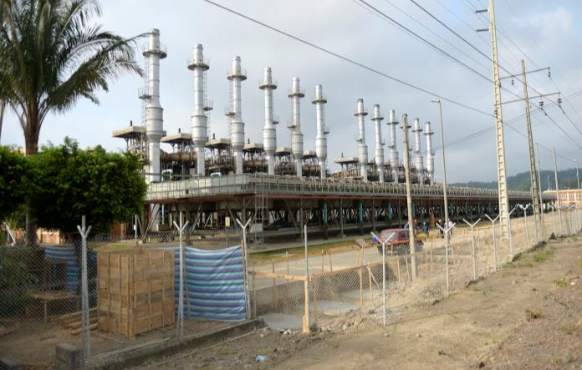
Ecuador ist der viertgrößte Erdölproduzent Südamer­i­kas. Die Förderung birgt jedoch große Gefahren für Mensch und Natur im nördlichen Amazonasgebiet.

Slide 4
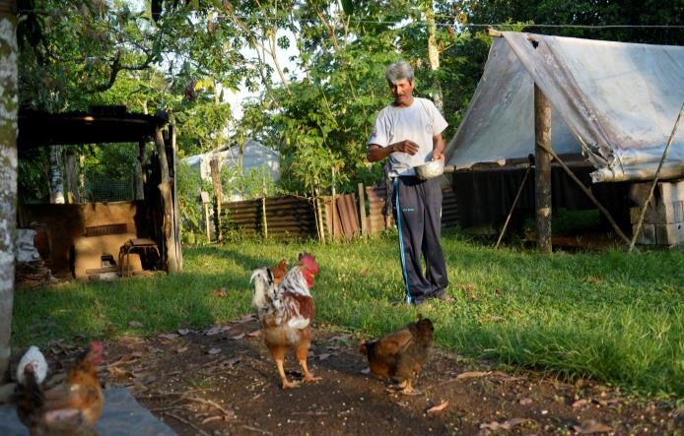
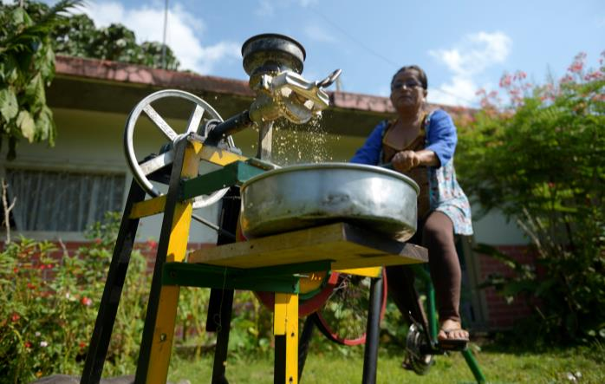
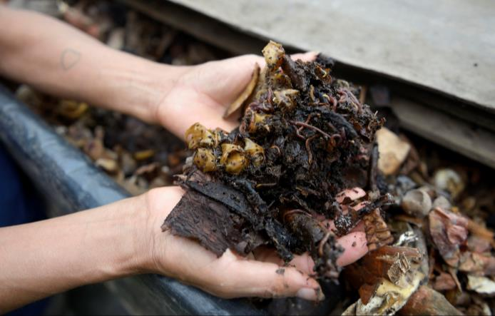
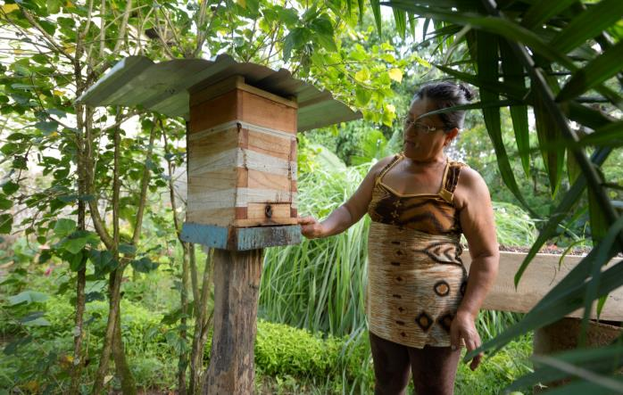
Die Organisation Acción Ecológica (AE) klärt die Betroffenen über ihre Rechte auf und zeigt ihnen nachhaltige Alternativen, ihren Lebensunterhalt zu sichern.

Slide 5
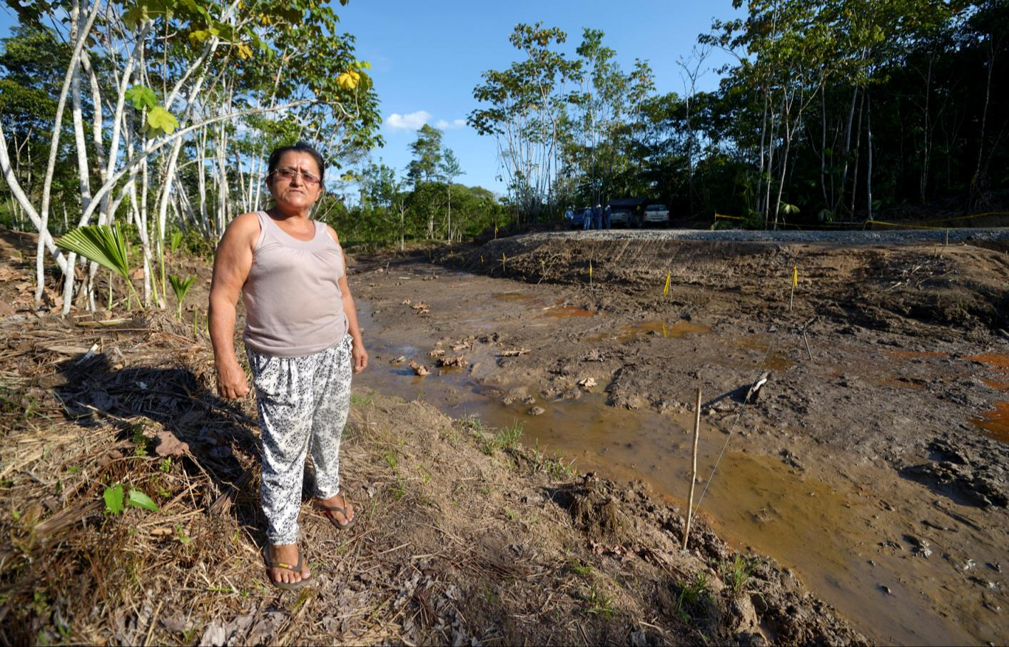
Belia Vaca steht vor ihrer ehemaligen Rinderweide, die sich 2006 durch ein Erdölleck in ein klebriges Moor verwandelt hat. „Nichts ist seitdem passiert“, schimpft die Frau.
Notes:
5

Slide 6
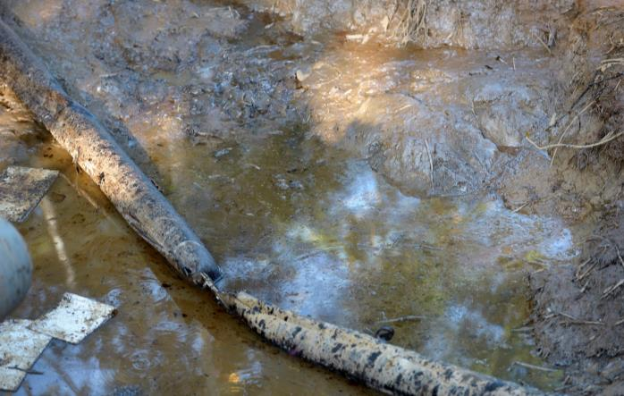
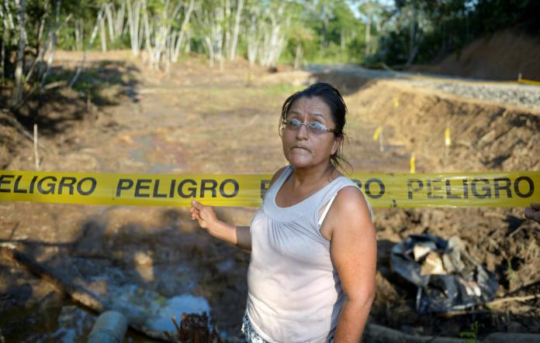
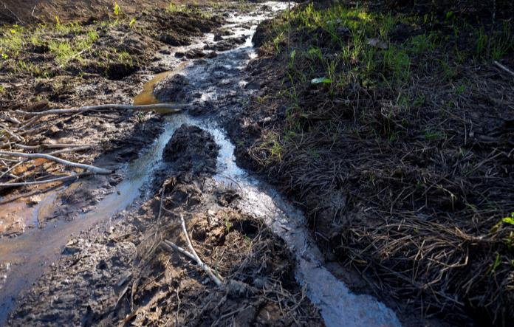
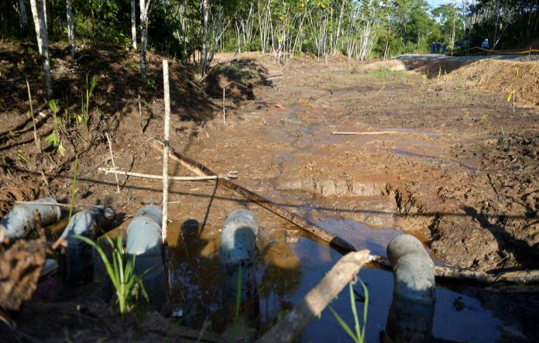
Tausende Liter Rohöl flossen damals auf das Grundstück der Familie. Die Rinder drohten zu verdursten und mussten zu einem geringen Preis verkauft werden.
Notes:
6

Slide 7
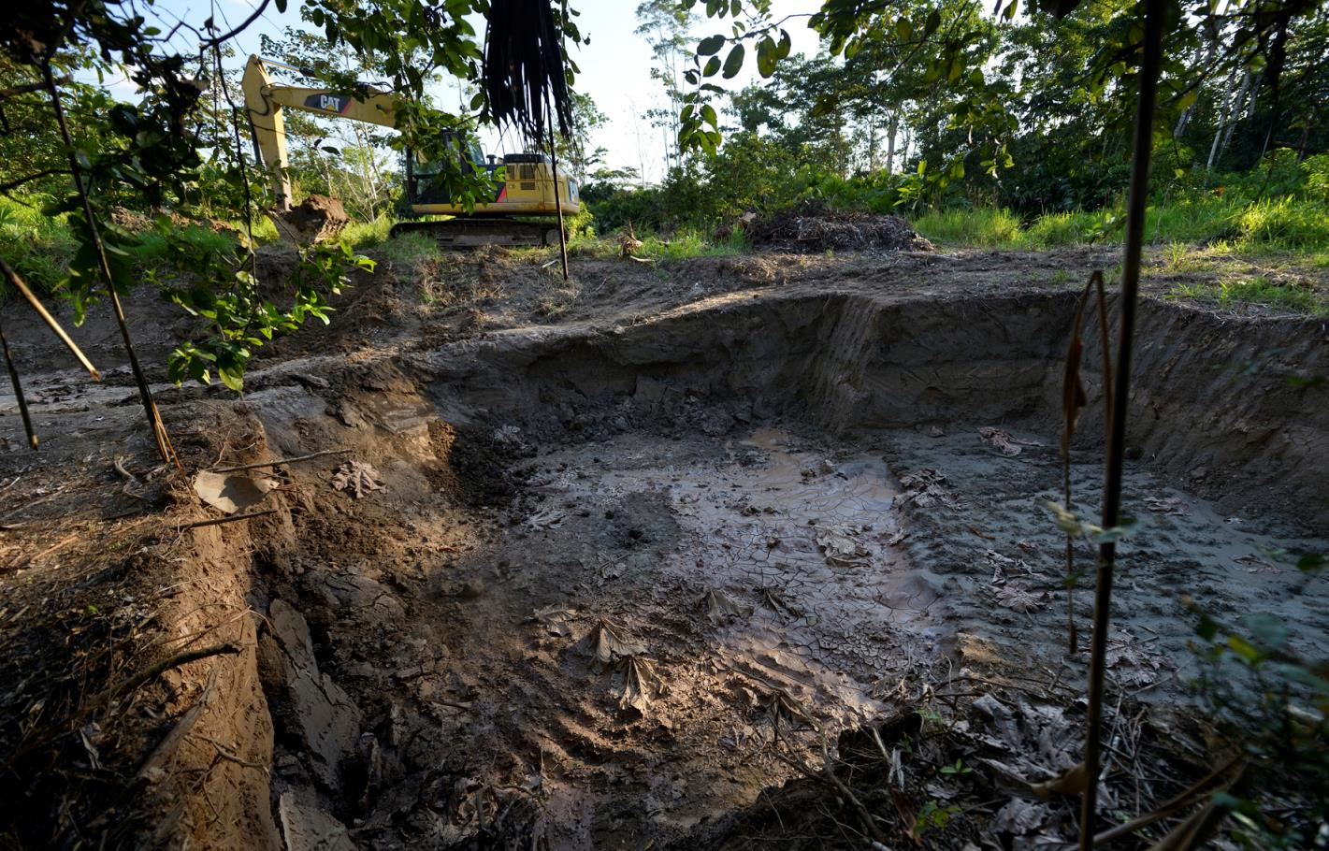
Bislang wurden erst 50 cm des verseuchten Schlammes abgetragen. Die beauftragte Firma fordert mehr Geld, aber die Erdölgesellschaft ist nicht bereit, mehr zu zahlen.

Slide 8
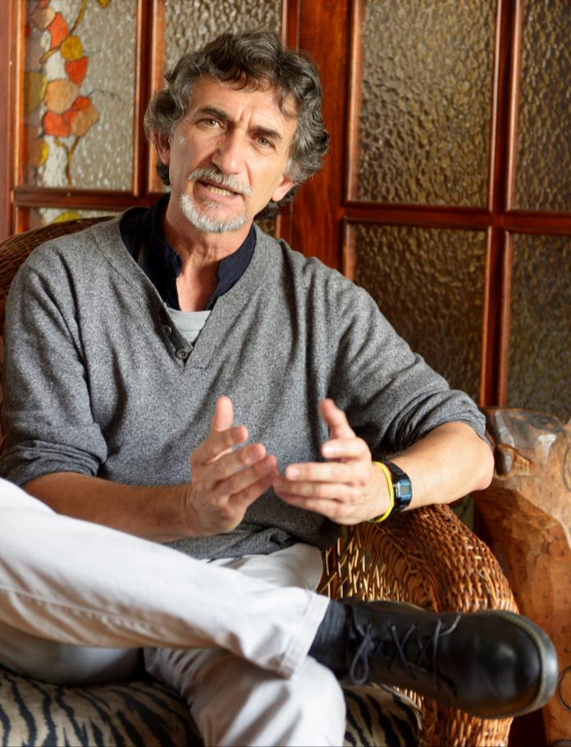
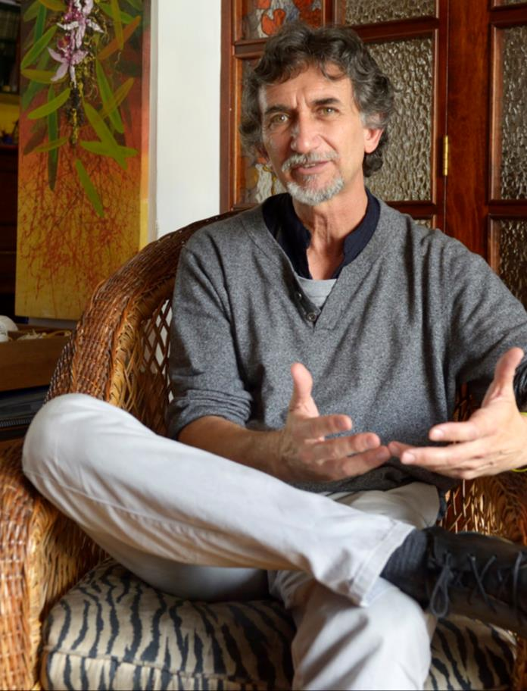
Erdölschäden im Amazonasregenwald sind leider an der Tagesordnung. „Wir haben bislang rund 3.000 Lecks registriert “, erzählt Adolfo Maldonado von Acción Ecológica.

Slide 9
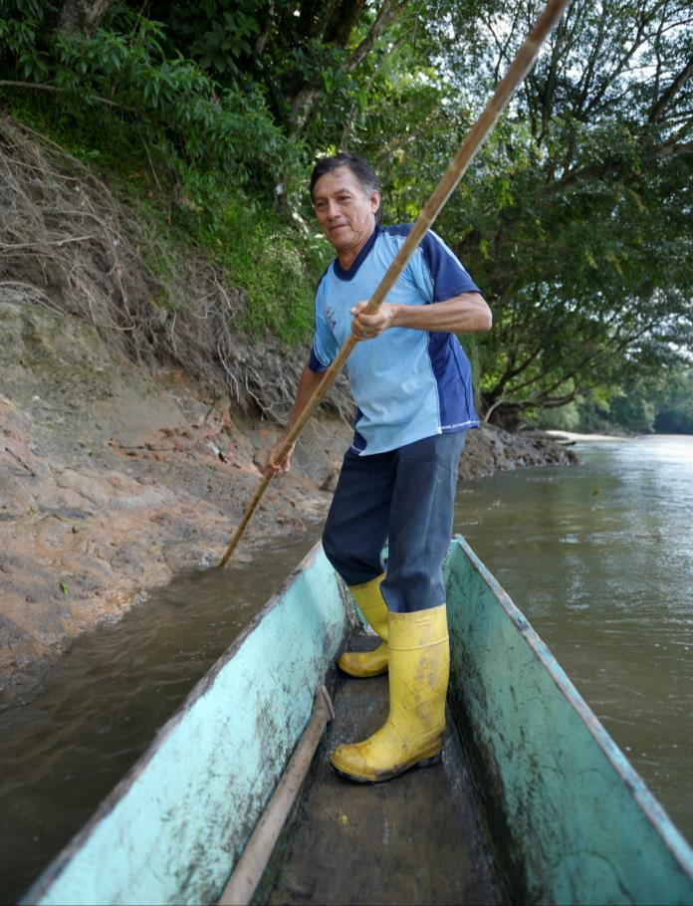
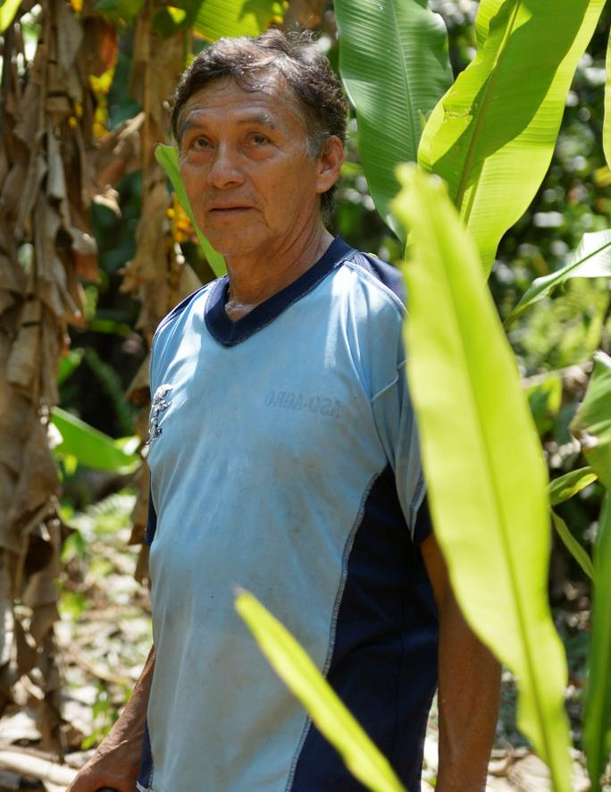
Belias Mann Galo Rodríguez arbeitete für eine Firma, die die Fundamente der Bohr-stationen goss. Er glaubte der Beteuerung, dass die Erdölförderung sicher sei.
Notes:
9

Slide 10
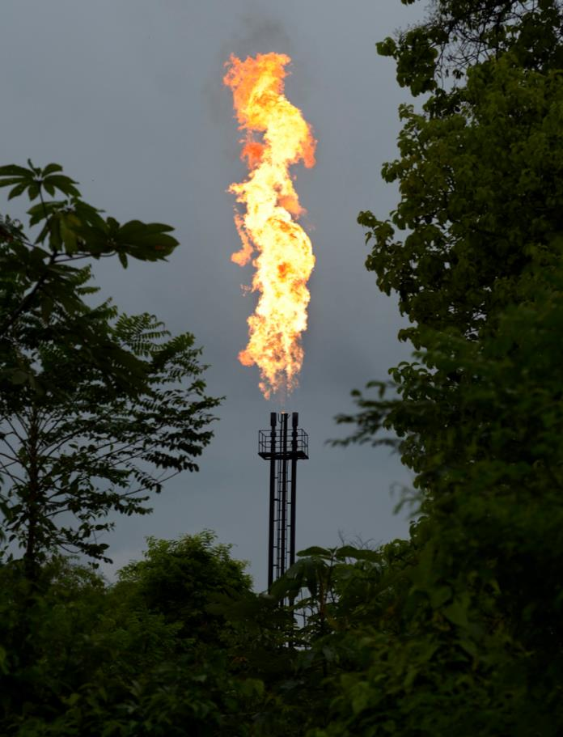
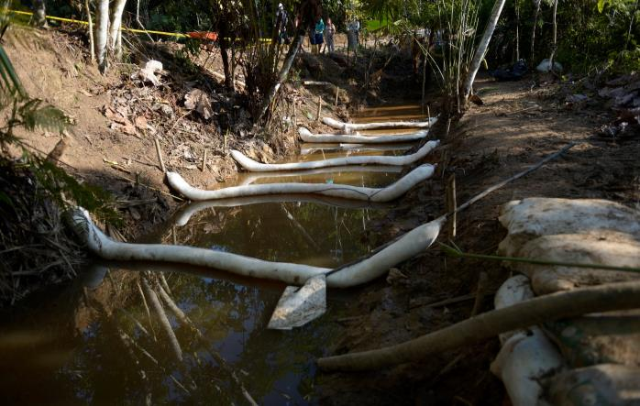
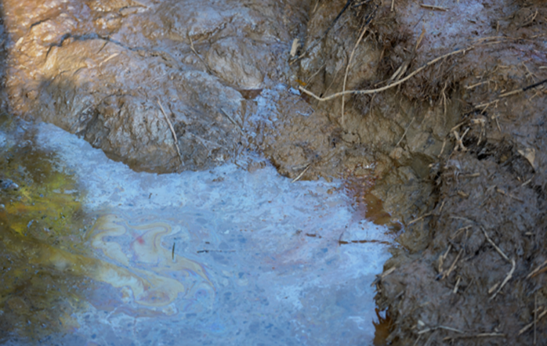
Doch dann häuften sich die Lecks. Die Menschen, die nahe der Bohrtürme wohnten, bekamen Ausschlag. Die Flüsse für das Trinkwasser verschmutzten.
Notes:
10

Slide 11
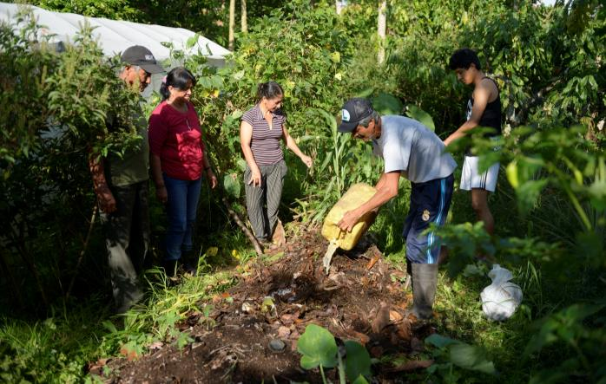
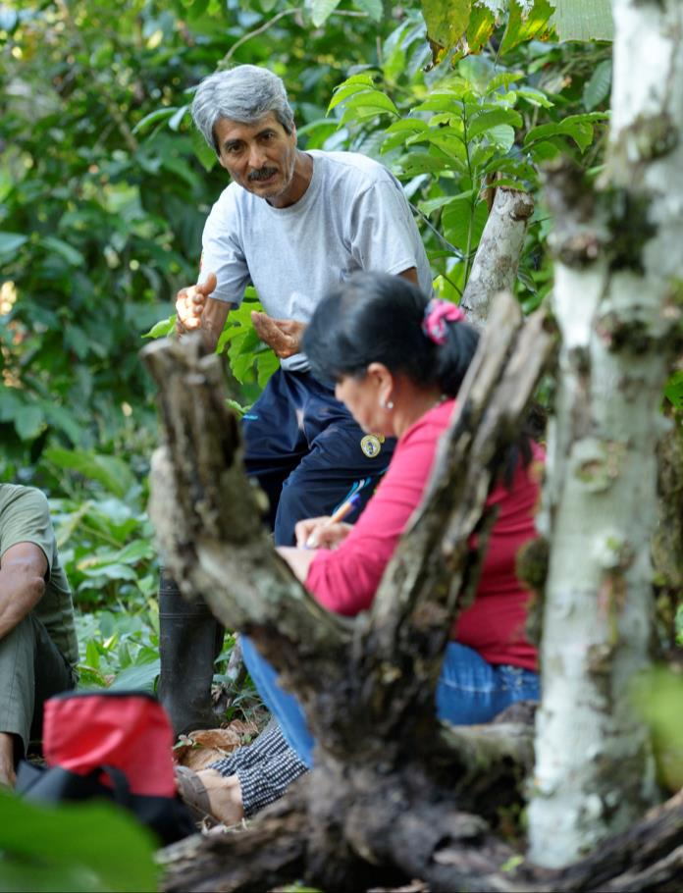
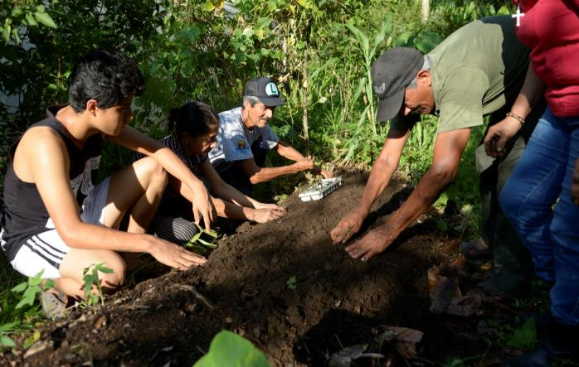
Belia besuchte inzwischen die „Umweltklinik“ von AE. Dort erfuhr sie von organischer Landwirtschaft, aber auch von den Gefahren der Erdölförderung für Mensch und Natur.

Slide 12
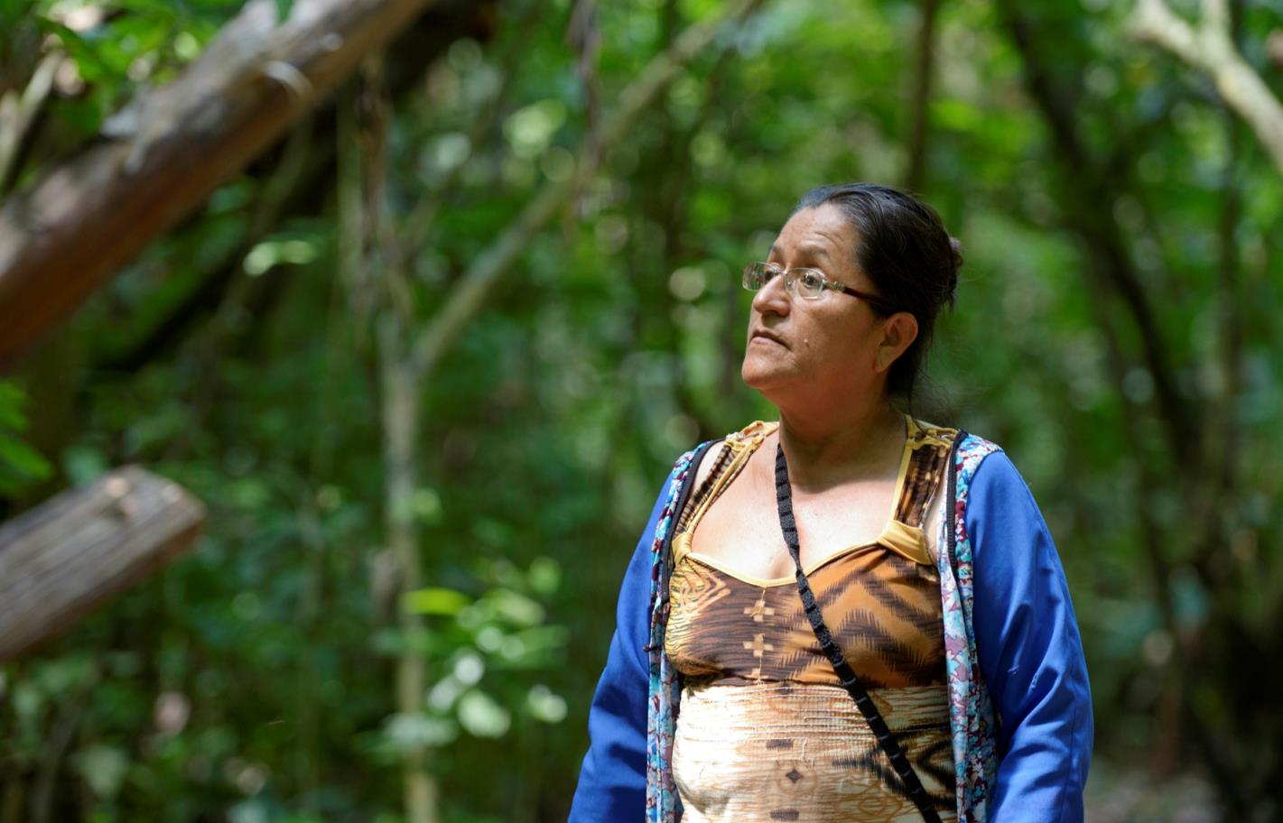
Später schloss sie sich der Widerstandsbewegung an, die Texaco wegen Umwelt-verschmutzungen im Amazonasregenwald verklagt hatte. Der Prozess läuft bis heute.
Notes:
12

Slide 13
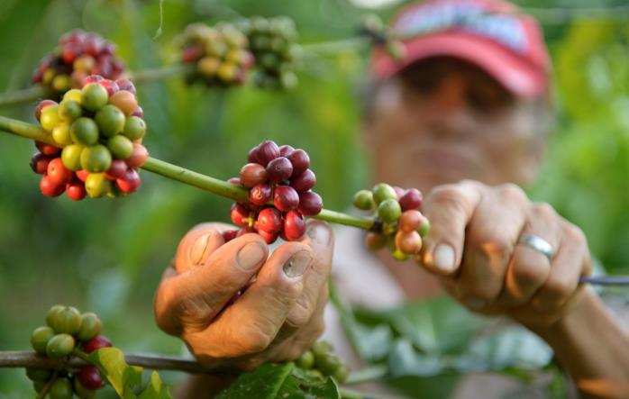
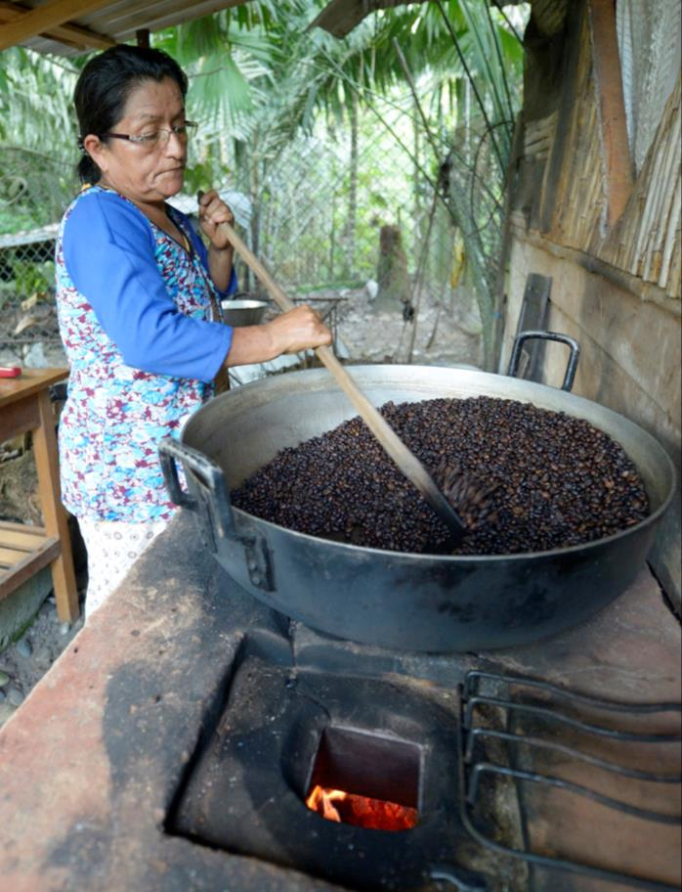
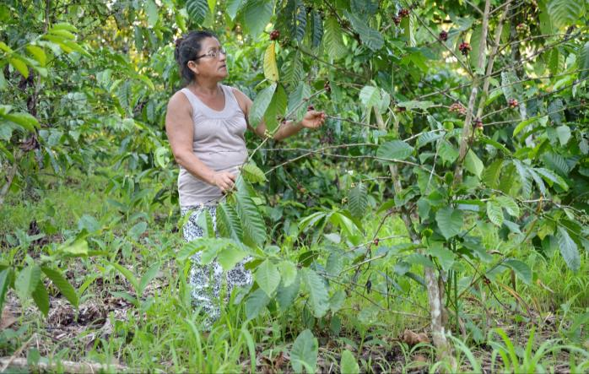
Doch das streitbare Ehepaar setzt der Erdölförderung auch Alternativen entgegen. Auf einem nicht betroffenen Teilstück der ehemaligen Weide wachsen jetzt Kaffeestauden.

Slide 14
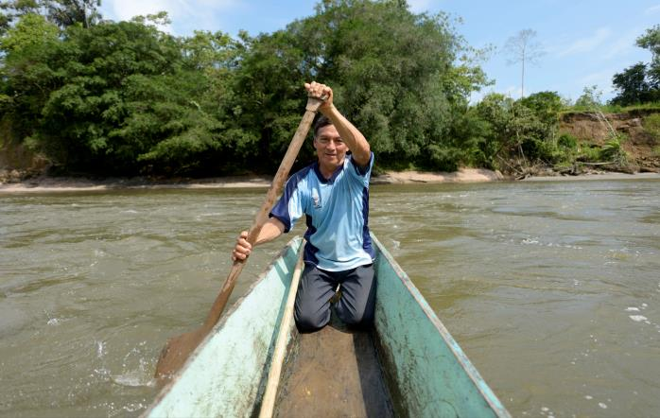
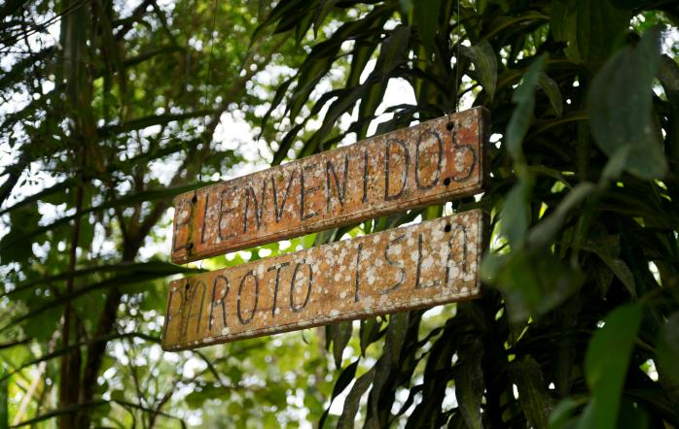
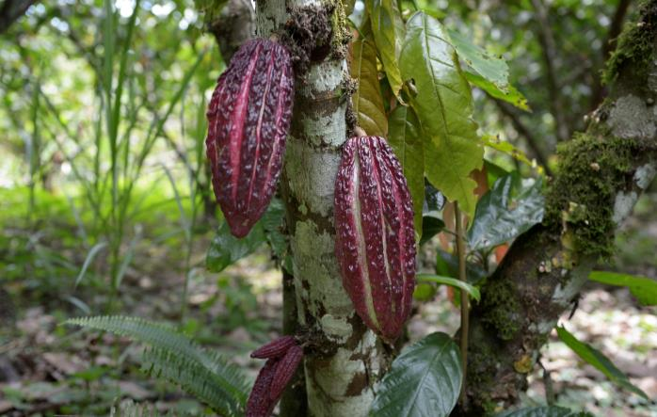
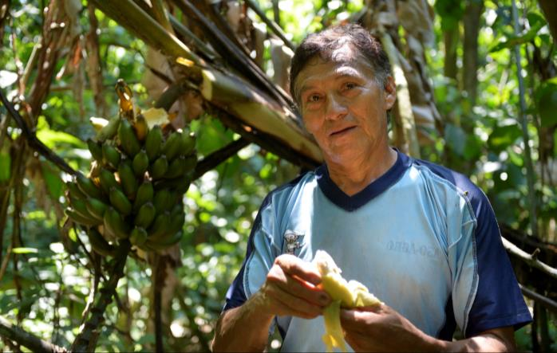
Besonders stolz sind die beiden aber auf ihren essbaren Wald, den sie auf einer nahen Insel angelegt haben. Hier wachsen unter anderem Feigen, Bananen und Kakao.
Notes:
14

Slide 15
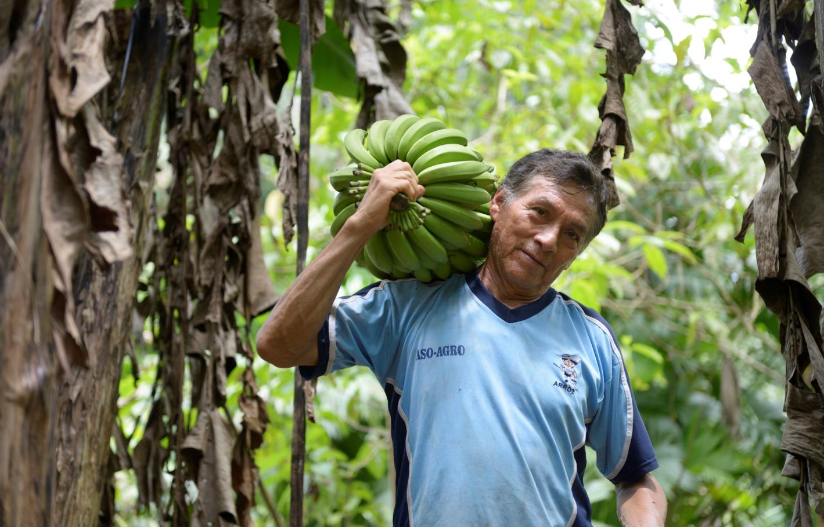
Galo Rodríguez kehrt mit einer Staude Kochbananen nach Hause zurück. „Wir essen fast nur noch Produkte unserer Finca“, erzählt er.

Slide 16
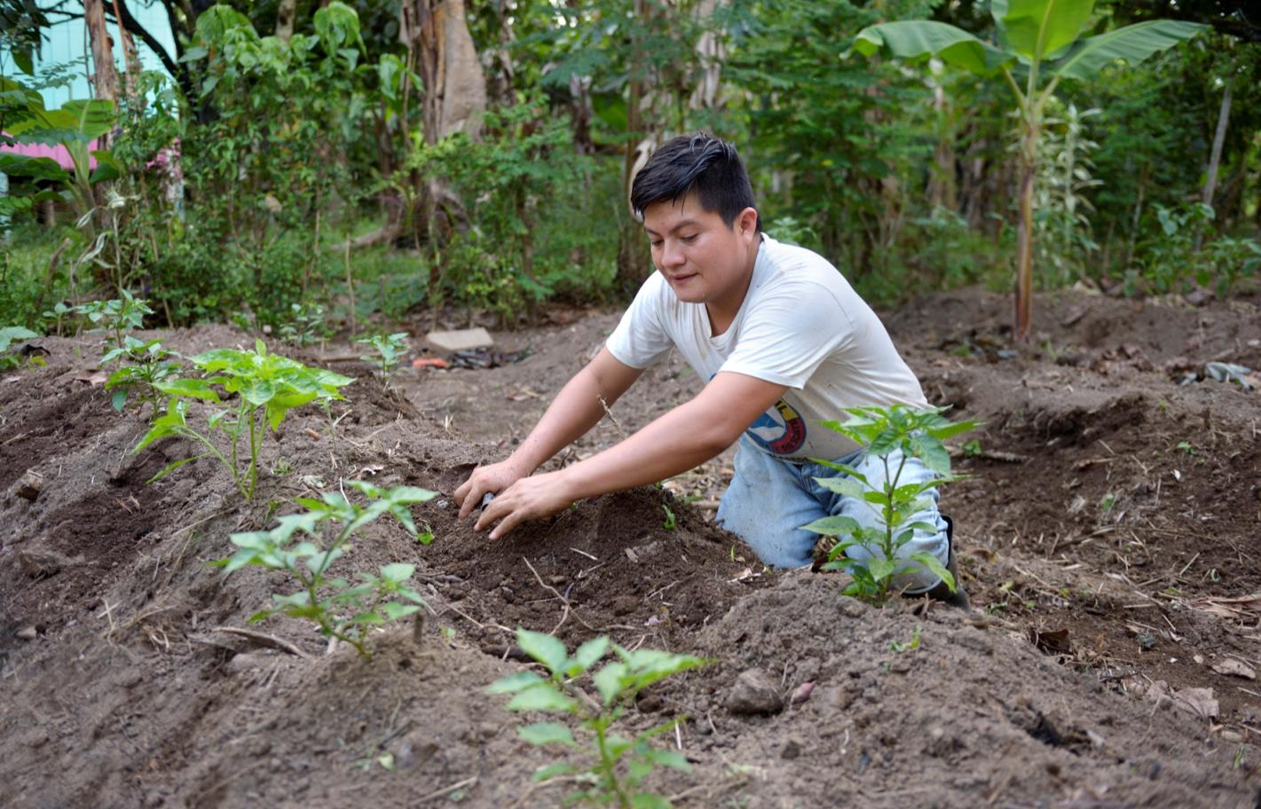
„Die Umweltklinik ist für mich wie eine große Familie“, sagt Jesús Placencia. Auch er hat auf organischen Anbau umgestellt und so seine vergifteten Böden regeneriert.
Notes:
16

Slide 17
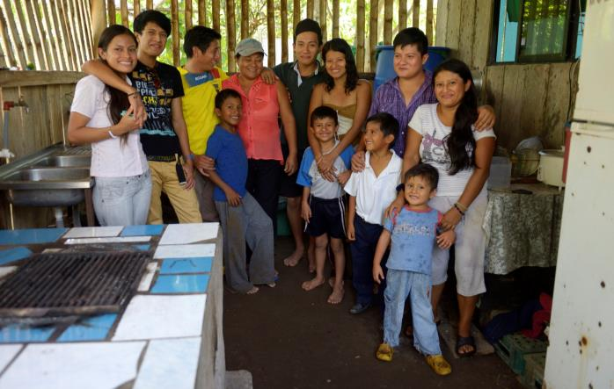
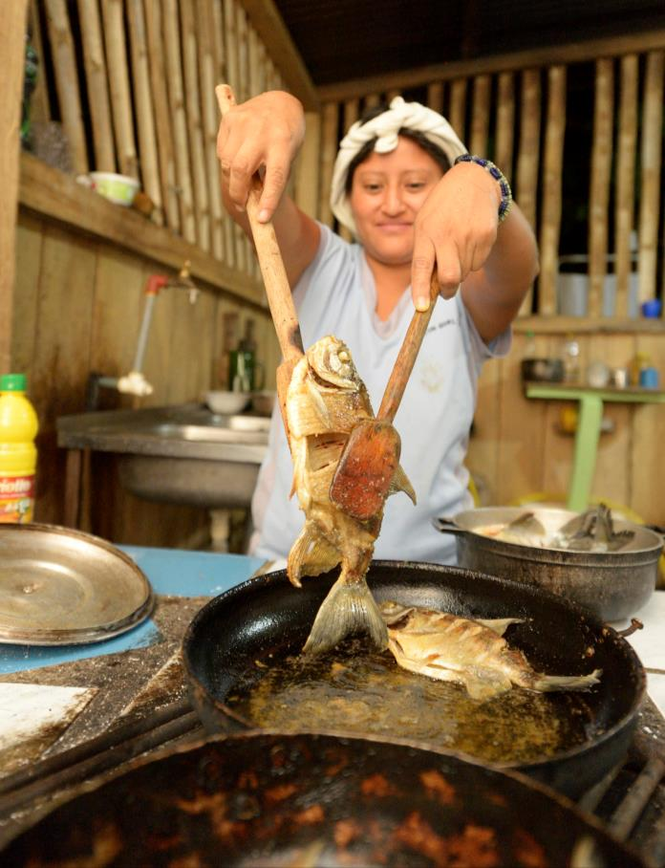
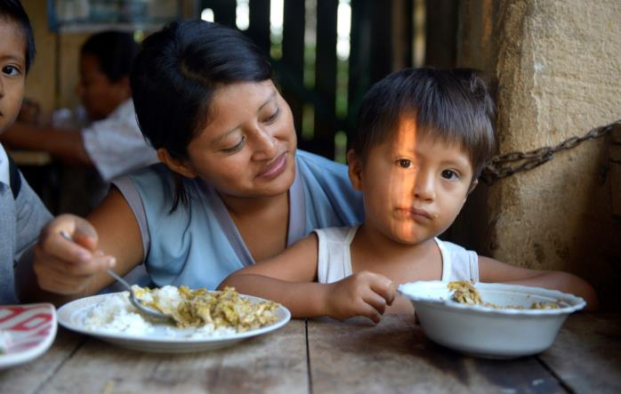
Jetzt ernährt sich seine 14-köpfige Großfamilie fast komplett von den eigenen fünf Hektar. „Unsere Kinder wachsen hier gesund und frei auf“, sagt Placencia.

Slide 18
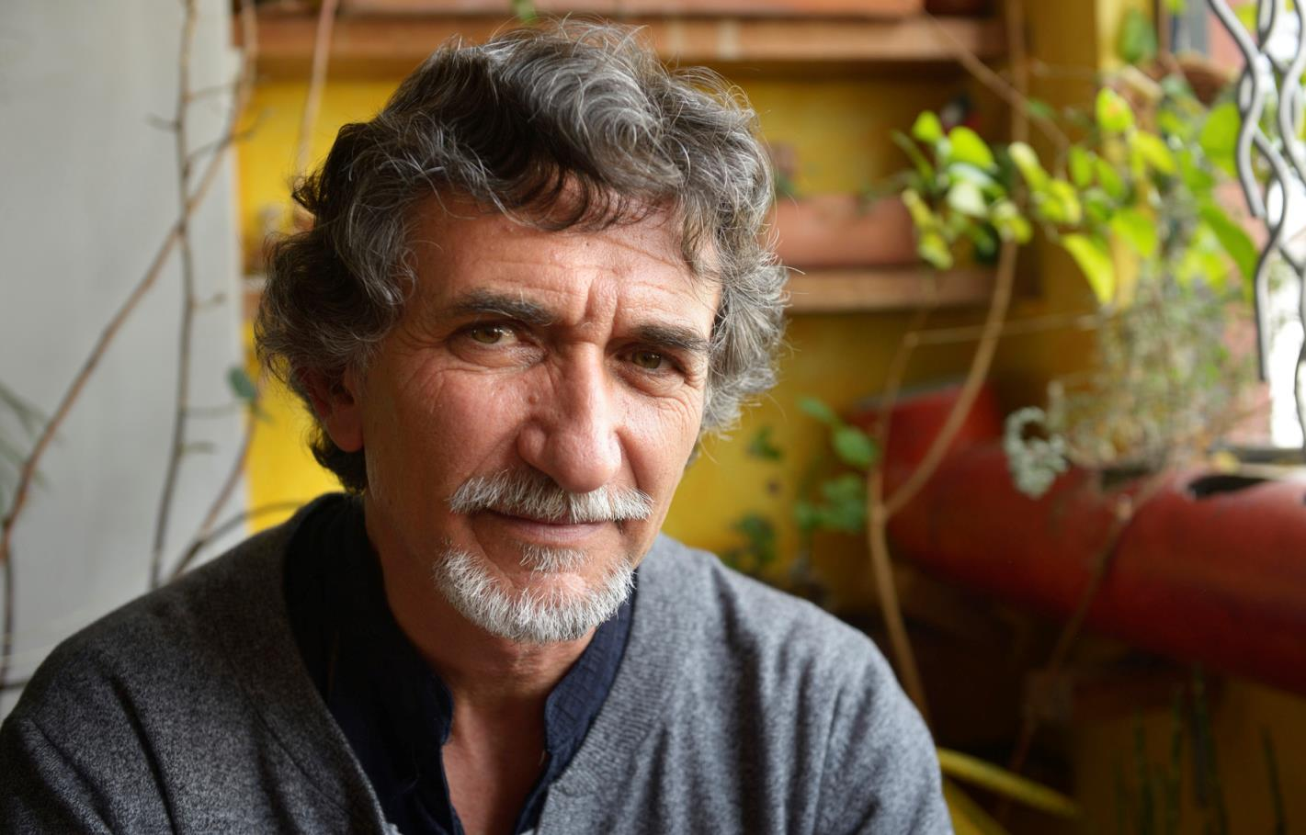
„Wir regenerieren das Ökosystem und das soziale Netz auf eine ganzheitliche Art “, erklärt Maldonado. „So sehen die Menschen wieder eine Alternative.“

Slide 19
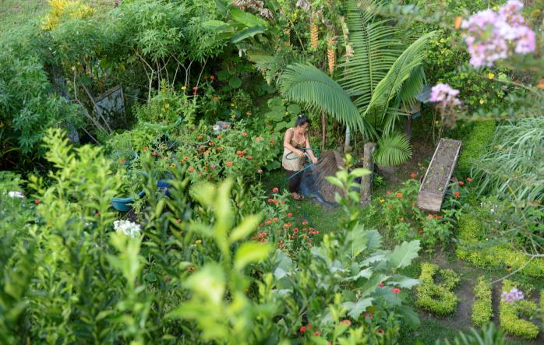
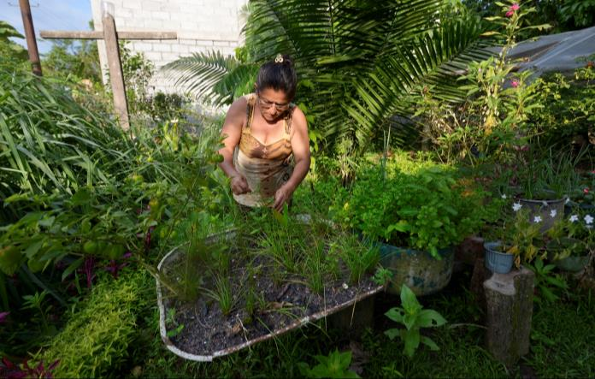
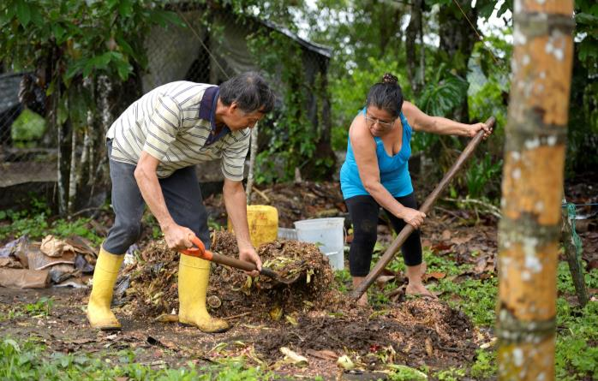
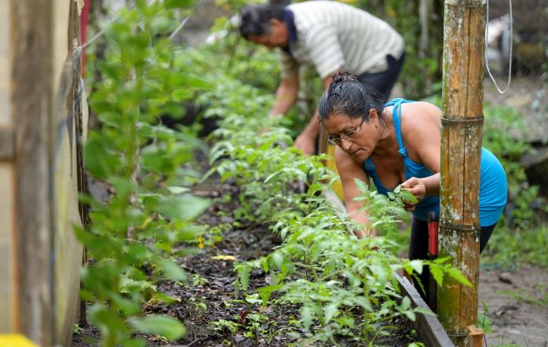
Belia Vaca und ihr Mann sind das beste Beispiel dafür: Kaffee und Früchte stammen von ihrer Insel, die Kräuter aus dem Garten, Dünger aus eigenem Kompost…

Slide 20
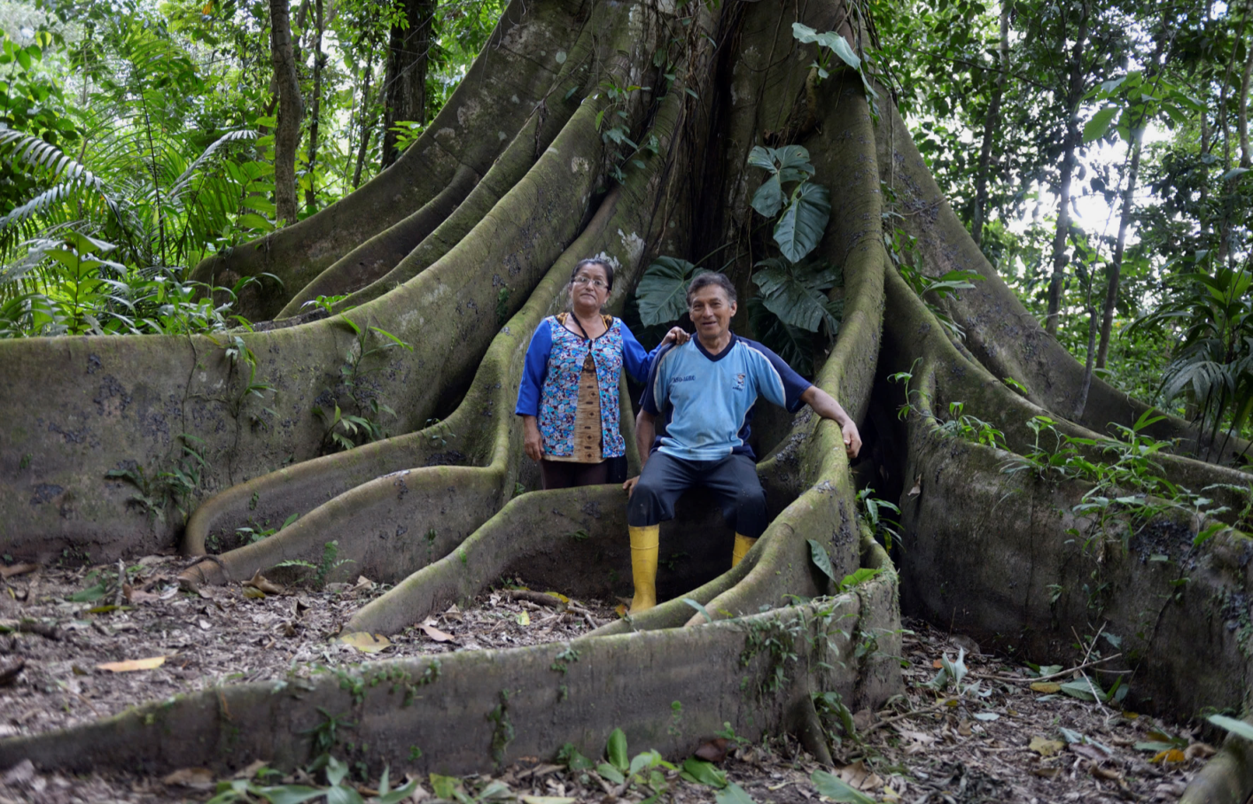
…ein perfekter Kreislauf. „Denn bei genü­gend Rücksichtnahme aufeinander gibt der Urwald jedem genug zum Leben“, sind die beiden überzeugt.

Slide 21
Sie sahen eine Präsentation zum Projekt des Projektpartners
Acción Ecológica (AE) aus Ecuador.
Die Umweltrebellen
Projektemagazin 2017/18
Herausgeber
Brot für die Welt – Evangelischer Entwicklungsdienst
Caroline-Michaelis-Str. 1
10115 Berlin
Telefon 030 65211 1189
kontakt@brot-fuer-die-welt.de
www.brot-fuer-die-welt.de/projekte/ecuador-umweltschutz
Redaktion Thomas Knödl, Thorsten Lichtblau
Text Sandra Weiss
Fotos Florian Kopp
Gestaltung Thomas Knödl
Berlin, August 2017
Notes:
21

Slide 22
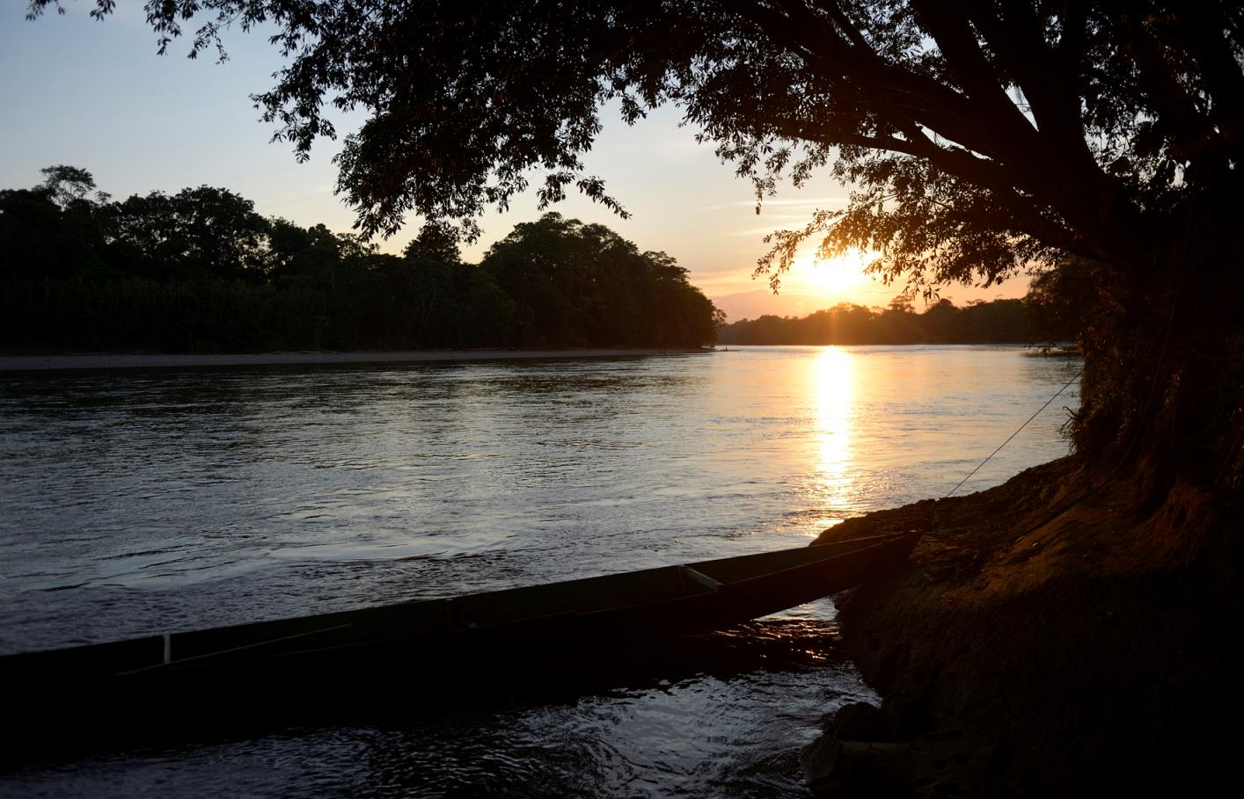
Spendenkonto
Bank für Kirche und Diakonie
IBAN: DE10 1006 1006 0500 5005 00
BIC: GENODED1KDB
Notes:
22

